Slide 1
Minor
Fit for the Future
Introductie Sociale Theorie
samen doen → samen leren → samen doen → samen leren → samen doen → samen leren → samen doen → samen leren → samen doen → samen leren → samen doen → samen leren → samen doen → samen leren → samen doen → samen leren → …
26 juni 2019

Slide 2
Facilitator of Change
Een Facilitator of Change begrijpt de verschillende belangen en opvattingen van stakeholders gerelateerd aan wereldwijde en lokale ontwikkelingen, en is in staat om strategische interventies te ontwikkelen voor duurzame transities in de betreffende regio.

Slide 3
Competenties en
Onderzoekende houding
Competenties
  Conceptueel denken
    Systeemdenken, van hard via zacht naar kritisch
  Kritisch reflecteren
    Laws of Form
    Tweedeordeobservaties
  Verbinden
    Relaties
    Ethiek
Onderzoekende houding
  Uitgangspunten
  Reflexieve monitoring

Slide 4
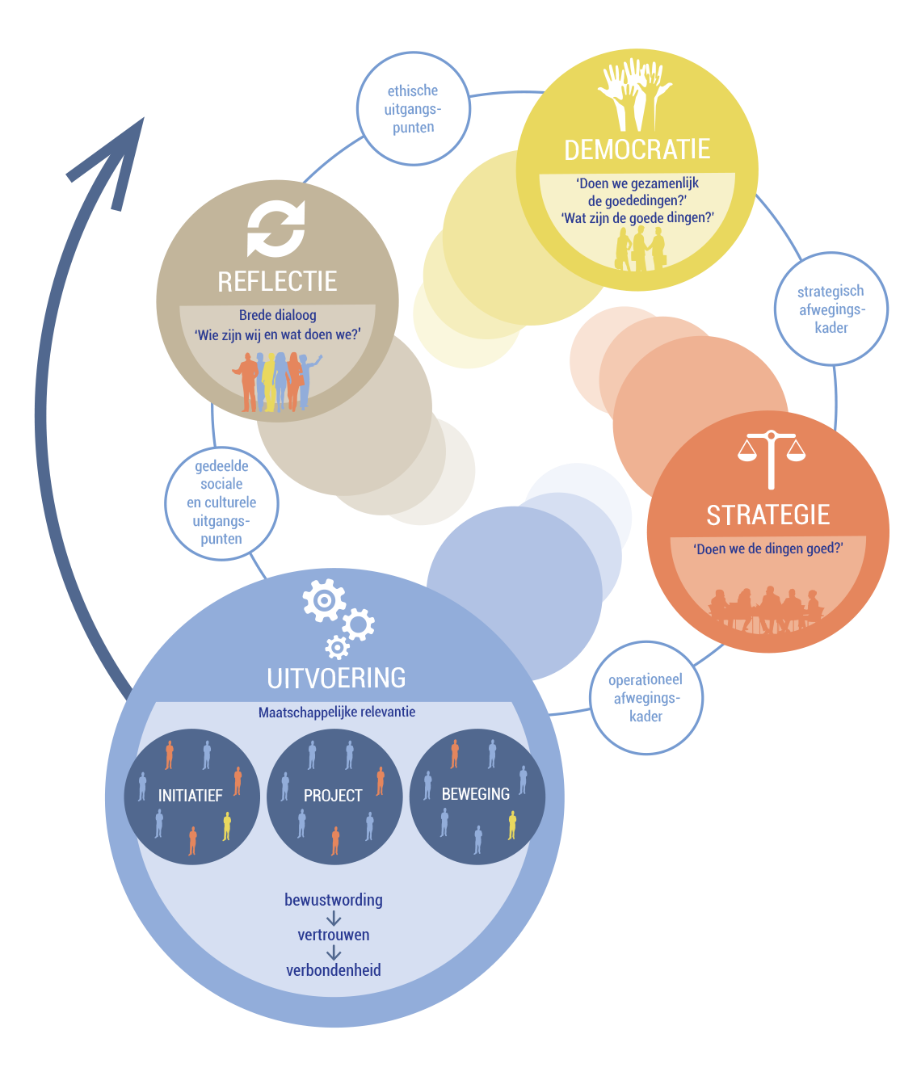
Duurzame, samenlerende maatschappij

Slide 5
Kernideeën
Verbondenheid en beweging
Proces, niet de uitkomst
  Aanhaken op bestaande ontwikkelingen
  In gezamenlijkheid, geen wij-zij, maar ons door dialoog
  Sturen op wat ons bindt, met respect voor diversiteit
  Continue herijking, doorlopend proces
Maak lokaal het verschil
Speelveld verbreden
  Kritische reflectie
  Houding en vaardigheden

Slide 6
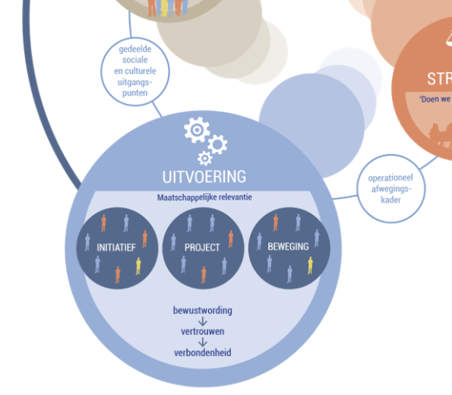
Uitvoering
Maatschappelijke relevantie
Mens en omgeving staan centraal
  Acceptabel niveau van leven
  Welvarende samenleving
Bewustwording → Vertrouwen→ Verbondenheid
  In gezamenlijkheid, geen wij-zij
Driedubbelslag
  Vooruitgang brengen in problematische situatie
  Geleerde lessen destilleren
  Kritische reflectie, een vaardigheid en een houding

Slide 7
Reflectie en democratisch proces
Brede dialoog op basis van geleerde lessen en gedeelde sociale en culturele uitgangspunten
Ethische uitgangspunten (wie zijn we, wat doen we?) vertaald via democratisch proces naar strategisch afwegingskader

Slide 8
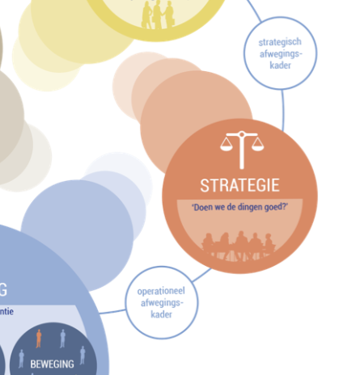
Strategisch proces
Vertalen van strategisch afwegingskader naar operationeel afwegingskader/leidende principes
  concretiseren van beleid
  Spelregels (voor bijvoorbeeld subsidies)
Bepaald de setting waarin maatschappelijke uitdagingen in gezamenlijkheid worden opgepakt
  Niet bottom-up, niet top-down
  Eigen rol, eigen verantwoordelijkheden, maar wel in dienst van het belang van mens en omgeving

Slide 9
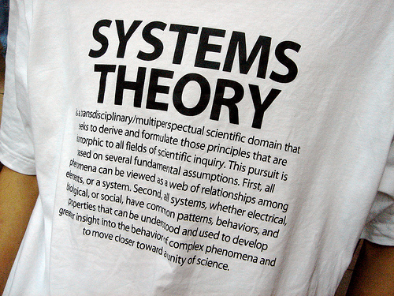
Conceptueel denken
Systeemdenken

Slide 10
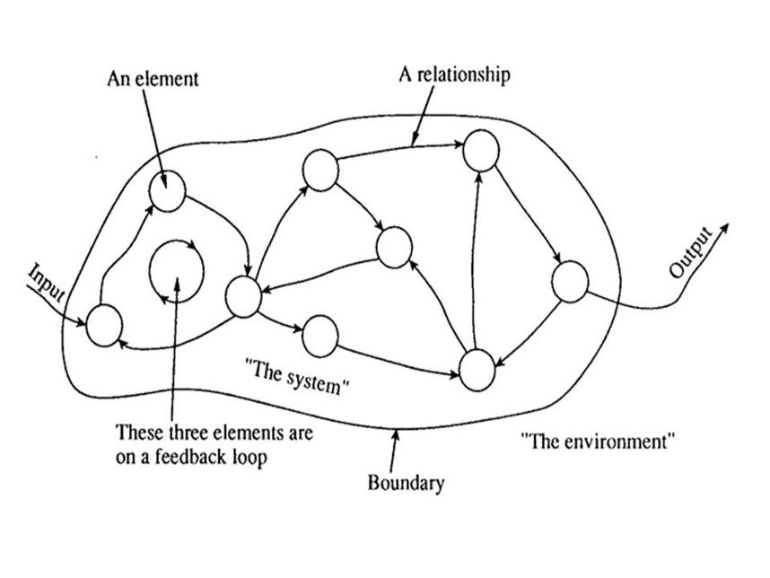
Systems theory
System = elements + relations
Elements can be anything, e.g., humans, organizations and machines.
System has a boundary that separates the system from the environment
New, emergent properties arise from the relations between elements, which cannot be explained by understanding the individual elements.
A systems approach begins when first you see the world through the eyes of another.
(C.W. Churchman, 1968)

Slide 11
System approaches
Hard
  Production and control (feedback loops, PDCA cycle)
  Common goal
Soft
  Interpreting and accommodating worldviews
  Exploring purpose
Critical
  create change to the benefit of those oppressed

Slide 12
Hard systems thinking
Research philosophy: positivism
Prediction and control
But inaccurate for human systems: conflict and discord
  Different worldviews, not a common goal
  Strive for an optimal solution regardless of different opinions or values
  Success depends on:
    Common goal (realistic?)
    Objectives determined by those in power

Slide 13
Soft systems thinking
Research philosophy: interpretivism
  Includes the cultural, psychological processes of human activity
Social system is constructed by individuals
  Interpret the viewpoints of individuals rather than taking an outsiders view
Not able to persuade with those in power to participate

Slide 14
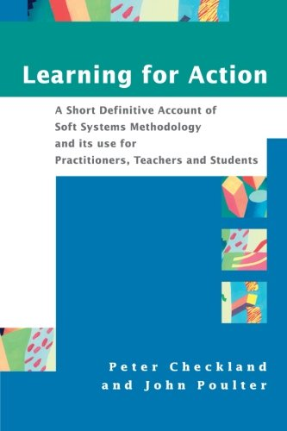
Soft Systems Methodology
Four steps to address a problematic situation:
  Finding out (the stakeholders and their concerns)
  Model building (explicating worldviews)
  Discussing and debating (accommadating worldviews)
  Taking action (improving the problematic situation)
In essence, this is a group learning process

Slide 15
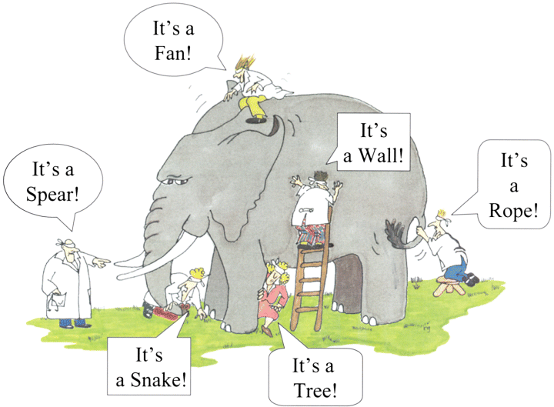
Worldviews

Slide 16
Critical Systems Thinking (CST)
Research philosophy: critical realism
Premise: shared culture
  Reconstruct meaning that is shared, not just opinions (soft systems approaches)
Incorporating critical theory: seeks to create change, to the benefit of those oppressed
  Issues of power
  Oppression
  Emancipation

Slide 17
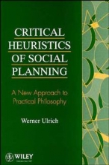
Critical Systems Heuristics (CSH)
Developed by Werner Ulrich
Starting points:
  Infinite richness of the real world
  Our understandings are therefore inherently incomplete
  Selective application of knowledge
Instead of focusing on stances and actions themselves (worldviews of the situation), asking, what are the underlying assumptions: values, power structures, knowledge bases and moral stances.
Researcher is agent of change, CSH intends to generate discussion, reflection and critique.

Slide 18
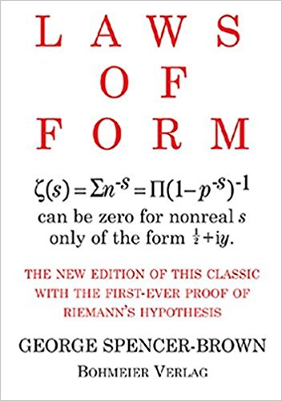
Laws of Forms
George Spencer-Brown
We take as given the idea of distinction and the idea of indication, and that one cannot make an indication without drawing a distinction. We take, therefore, the form of distinction for the form.
Definition: distinction is perfect continence.
Foundational for:
Autopoeisis and the Biology of cognition (Maturana and Varela)
Neo-cybernetics and second-order observing (Heinz von Foerster)
Luhmann’s social theory: society as closed, autopoeitic, self-referential systems of communications.

Slide 19
Some-Thing
No-Thing

Slide 20
Distinction is perfect continence
The circle “makes” a distinction in the plane.
We make a distinction in the plane by drawing a circle.
Circle and observer arise together in the act of perceiving.
That circle, this observer, and the distinction that arises are one.
The Form we take to exist arises from framing nothing.
By starting in unity we make imaginary complexity, related to the original unity.
Every distinction is inherently a process, and the structure of our world as a whole comes from the relationships whose exploration constitutes that world. It is a reflexive domain there is no place to hide, no irreducible object. Any given entity acquires its properties through its relationships with everything else.

Slide 21
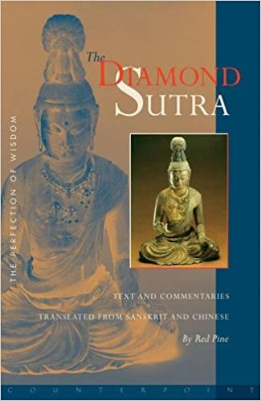
The logic of not
The Diamond Sutra – The perfection of wisdom
When we perceive things, we generally use the sword of conceptualization to cut reality into pieces, saying, 'This piece is A, and A cannot be B, C, or D.'
But when A is looked at in light of dependent co-arising, we see that A is comprised of B, C, D, and everything else in the universe. 'A' can never exist by itself alone.
When we look deeply into A, we see B, C, D, and so on. Once we understand that A is not just A, we understand the true nature of A and are qualified to say "A is A," or "A is not A." But until then, the A we see is just an illusion of the true A.
A is not A, therefore it is A
The diamond that cuts through afflictions, ignorance, illusion, or delusion.
Central theme: emptiness

Slide 22
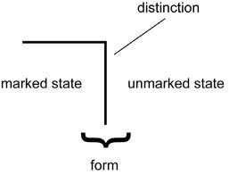
Mark of Distinction some-thing from no-thing
We cannot make an indication without drawing a distinction.
This tiny symbol has the power to indicate several things at once:
  The outside/inside (emptiness, void, nothing, the unmarked state)
  The inside/outside (something, the marked state)
  The distinction as a sign (indication)
  The distinction as an operation of making a distinction
  The observer, the one that makes the distinction

Slide 23
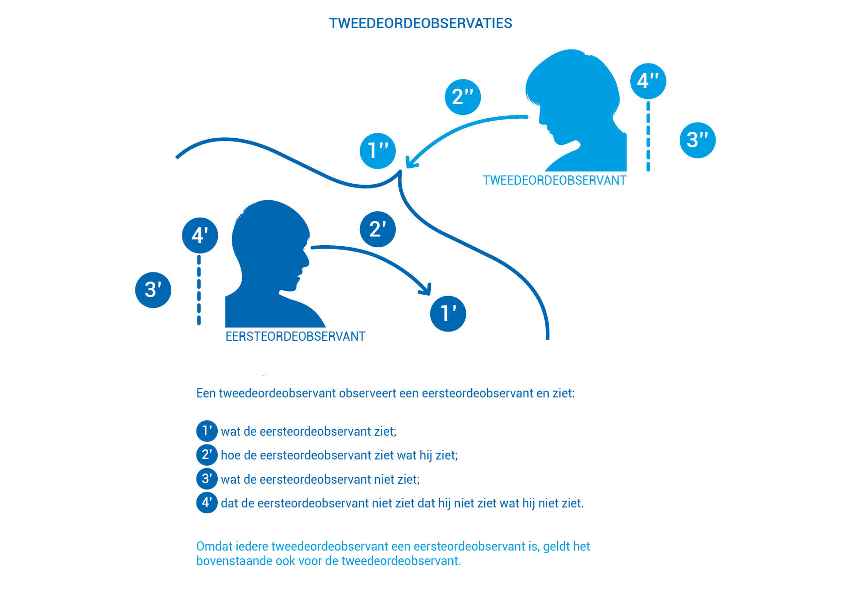
Tweedeorde-observaties

Slide 24
Relaties
Verbondenheid en Beweging
co-evolutie door co-creatie

Slide 25
Ethiek
Morele oriëntatie
rechten en plichten vs behouden en verzorgen van relaties
zorgethiek (ethics of care)
zorg wordt gezien als een activiteit die alles omvat wat we doen om onze wereld in stand te houden, te onderhouden of te herstellen, zodat we er zo goed mogelijk in kunnen leven.
Wat betekent een ‘zorgrelatie’?
Hoe geef ik hier invulling aan?

Slide 26
Ethiek
Relationeel
Afhankelijk
Emoties
Context
Praktijk – handelingsperspectieven
Politiek
Machtsrelaties

Slide 27
Ethiek
Fasen:
Zich zorgen maken om (caring about)
Zorg op zich nemen (taking care of)
Zorg verlenen (care giving)
Zorg ontvangen (care receiving)
Solidariteit (caring with)

Slide 28
Ethiek
Elementen:
Aandachtigheid (attentiveness)
Verantwoordelijkheid (responsibility). (Verantwoordelijkheid is niet gelijk aan verplichting (obligation))
Deskundigheid (competence)
Ontvankelijkheid (responsiveness)

Slide 29
Kennis-maken
Ontologie- aard van de werkelijkheid
  actieve betekenisgevers
  constructie werkelijkheid in interactie
  meervoudig
Epistemologie – het kennen van de werkelijkheid
  afstand nemen – betrokkenheid tonen
  objectiviteit – mogelijk / wenselijk
Gebruik:
contextafhankelijk
proces van kennisproductie
cultiveren

Slide 30
Kennis-maken
kennis als middel:
  leervermogen
  praktijk
  betrokkenheid
‘onderzoek’: gezamenlijk zoekproces met belanghebbenden naar de waarde en betekenissen van hun praktijk.

Slide 31
Kern-concepten
Issues:
  variabelen
  opinies en ervaringen + verwachtingen, zorgen, verlangens, waarden
  identificeren en beschrijven
  achterliggende motivatie / waardesysteem
Belanghebbenden:
  wiens belang staat op het spel
  wie / hoe

Slide 32
Kern-concepten
Opzet - proces
  iteratief participatief – geleidelijk ontwerp werkwijze
  open vraagstelling (<-> hypothese / doelen en intenties)
Voorwaarden creëren
  interpretatie
  duiden ervaringen en opvattingen
Agendering
  thick description
Rollen en verantwoordelijkheden

Slide 33
Reflexieve Monitoring
Reflexive Monitoring in Action (RMA) is an integrated methodology to encourage learning within multi-actor groups or networks as well as institutional change in order to deal with complex problems.
Appointed reflexive monitors stimulate collective learning and the design and adaptation of actions targeting a future system change.
Key is to trigger recurrent collective reflection on the results of actions undertaken in the light of systemic barriers as well as opportunities. While facing the everyday struggles of an ongoing transformative change process, these system innovation initiatives will thus be able to change their practices, relations and rules and contribute to the long term ambition of sustainability.
WUR/Reflexive Monitoring in Action

Slide 34
Focus verleggen
Kernvragen
“Hoe doen we de dingen goed?”
Verificatie
“Hoe doen we gezamenlijk de goede dingen,
en wat zijn die goede dingen dan?”
Validatie

Slide 35
Methode en evaluatie
4 vragen bepalen de ‘parameters’:
Wie spreekt er en tegen wie spreekt hij/ zij?
Vanuit welke rol en vanuit welke fysieke plek?
Welke verhalen worden verteld over welke relaties?
In welke sociale en culturele raamwerken?

Slide 36
PDCA
Plan
Do
Check
Act/Adjust
Rol 4
P
CA
Validatie
D
Rol 3
Verificatie/Validatie
P
CA
Validatie
D
Rol 2
P
CA
Verificatie
Rol 1
D

Slide 37
Samenvatting
Continue (verander-)proces:
  Resulterend in verbondenheid en leidende principes/afwegingskaders
  Proces staat centraal (om gezamenlijk de goede dingen te doen), niet om de uitkomst
De wereld door de ogen van een ander bekijken:
  Systeembenadering
  Kritische reflectie (tweedeordeobservaties omdat we subjectief onderscheid maken)
De ander is er omdat jij er bent; de ander kennen en vorm geven aan (zorg-)relaties is dus van belang

